Slide 1

KHOA KHOA HỌC CÔNG NGHỆ TIÊN TIẾN
ĐẠI HỌC BÁCH KHOA-ĐẠI HỌC ĐÀ NẴNG
HI GUY! WE ARE GROUP 8
Member: Nguyễn Viết Anh Quân
Phạm Hữu Phước
Hoàng Tiến Đạt
Phạm Minh Đạt

Slide 2
Động cơ Servo là gì?
ĐỘNG CƠ SERVO
Nguyên lý hoạt động
Ứng dụng, cấu tạo
Thực hành

Slide 3
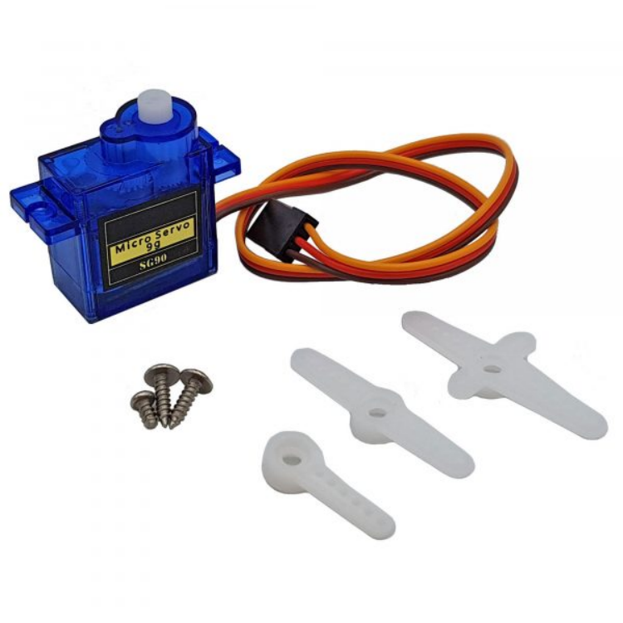
ĐỘNG CƠ SERVO
Động cơ servo SG90 có kích thước nhỏ, là loại được sử dụng nhiều nhất để làm các mô hình nhỏ hoặc các cơ cấu kéo không cần đến lực nặng.
Động cơ servo SG90 180 độ có tốc độ phản ứng nhanh, động cơ Servo có tích hợp sẵn Driver điều khiển động cơ bên trong nên có thể dễ dàng điều khiển góc quay bằng phương pháp điều độ rộng xung PWM.

Slide 4
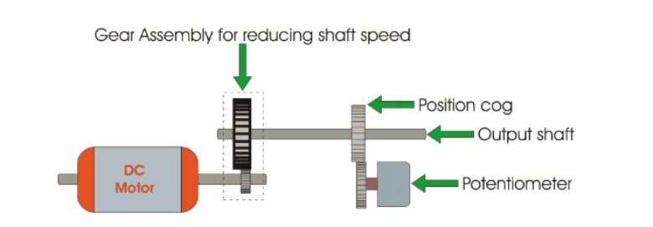
Nguyên lý hoạt động
Nguyên lý hoạt động của Servo dựa trên cấu tạo của bốn thành phần chính. Đó là động cơ DC, thiết bị cảm biến vị trí, cụm bánh răng và mạch điều khiển.
Tốc độ của động cơ Servo dựa trên điện áp được sử dụng.
Để điều khiển tốc độ động cơ, thường sử dụng 1 chiết áp để tạo ra điện áp tương ứng.

Slide 5

Ưu điểm và Nhược điểm
1
ƯU ĐIỂM
- Kich thước nhỏ, linh hoạt
- Chính xác và ổn định
- Dễ sử dụng
- Giá thành vừa phải
2
NHƯỢC ĐIẺM
- Mạch khá phức tạp
- Thường có dao động lúc dừng lại

Slide 6
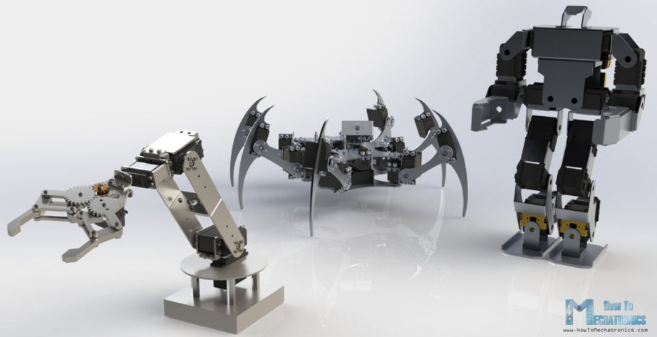
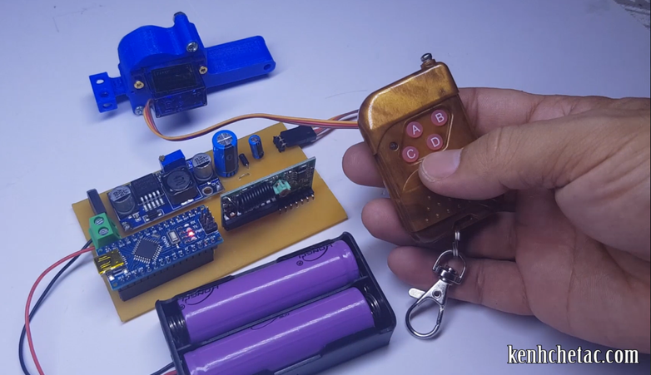
Ứng dụng
Robotics nhỏ và mô hình
remote điều khiển linear motor servo

Slide 7
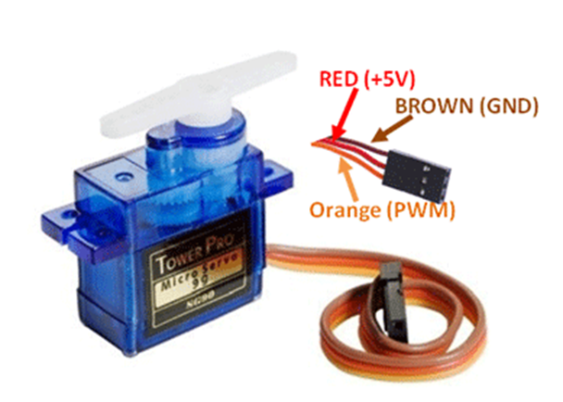
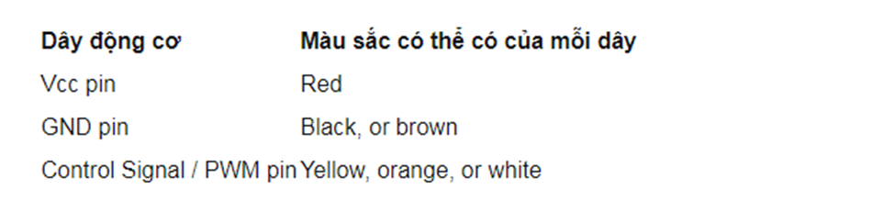
Sơ đồ chân SG90

Slide 8

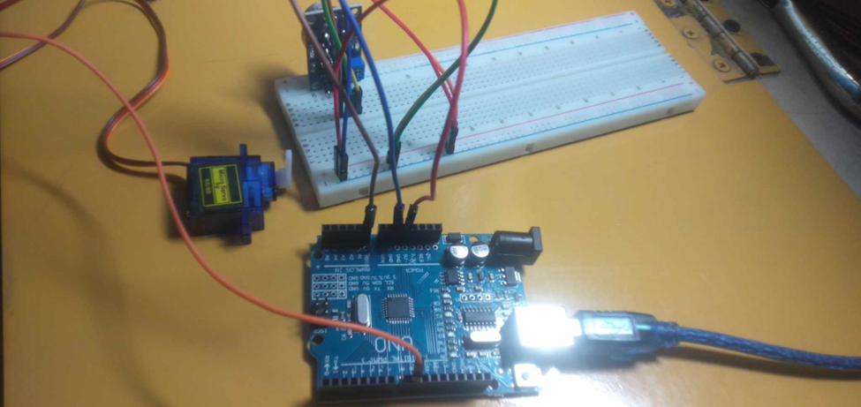
MẠCH THỰC TẾ

Slide 9
